Slide 1
EJECUCIÓN ACUMULADA DE GASTOS PRESUPUESTARIOS AL MES DE JUNIO DE 2018 PARTIDA 28: SERVICIO ELECTORAL
UNIDAD TÉCNICA DE APOYO PRESUPUESTARIO
SENADO DE LA REPÚBLICA DE CHILE
Valparaíso, agosto 2018

Slide 2
EJECUCIÓN ACUMULADA DE GASTOS A JUNIO DE 2018 PARTIDA 28 SERVICIO ELECTORAL
Principales hallazgos
En el mes de junio, el Servicio Electoral registró una ejecución que ascendió a $1.748 millones, equivalente a un gasto de 7,3% respecto de la ley inicial, dicha ejecución es mayor en 3,5 puntos porcentuales respecto a igual mes del año 2017. Con ello, la ejecución acumulada al segundo trimestre de 2018 ascendió a $23.434 millones, equivalente a un 72,5% del presupuesto vigente y un 98,3% del presupuesto inicial que presentó un incremento de $8.501 millones en el subtítulo 34 “servicio de la deuda”, para hacer frente a los gastos devengados al 31 de diciembre de 2017 (deuda flotante).
En cuanto a los programas, el 51% del presupuesto vigente para el ejercicio 2018, se concentra en Elecciones Parlamentarias y Presidencial, que al mes de junio alcanzó un nivel de ejecución de 96,6%.
A nivel global, el subtítulo que registra la menor erogación es adquisición de activos no financieros con un gasto de 4%, mientras que el mayor nivel de ejecución se registra en Servicio de la deuda, con un 100%, que a su vez representa el 26,3% del presupuesto vigente de la Partida.

Slide 3
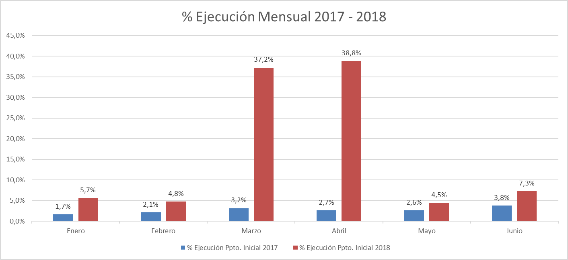
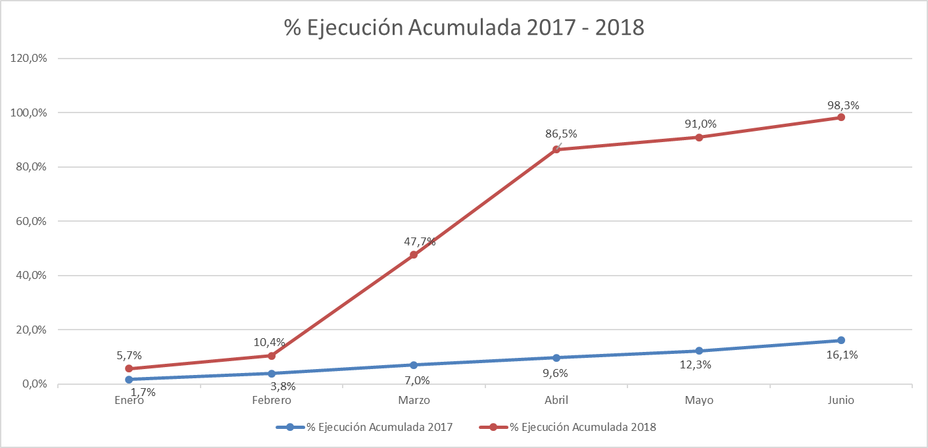
COMPORTAMIENTO DE LA EJECUCIÓN ACUMULADA DE GASTOS A JUNIO DE 2018 PARTIDA 28 SERVICIO ELECTORAL

Slide 4
EJECUCIÓN ACUMULADA DE GASTOS A JUNIO DE 2018 PARTIDA 28 SERVICIO ELECTORAL
en miles de pesos 2018
Subtítulo |  | Presupuesto 2018 |  |  | Ejecución
 |  | Ley 2018 | Vigente | Variación | Ejecución Acumulada | % de Ejecución Ley 2018 | % de Ejecución Ppto. Vigente
 | GASTOS | 23.840.798 | 32.342.070 | 8.501.272 | 23.433.964 | 98,3% | 72,5%
21 | GASTOS EN PERSONAL | 10.904.860 | 10.904.860 | 0 | 6.128.647 | 56,2% | 56,2%
22 | BIENES Y SERVICIOS DE CONSUMO | 12.677.255 | 12.677.255 | 0 | 8.795.572 | 69,4% | 69,4%
25 | INTEGROS AL FISCO | 11 | 11 | 0 | 11 | 100,0% | 100,0%
29 | ADQUISICIÓN DE ACTIVOS NO FINANCIEROS | 258.672 | 258.672 | 0 | 9.770 | 3,8% | 3,8%
34 | SERVICIO DE LA DEUDA | 0 | 8.501.272 | 8.501.272 | 8.499.964 | - | 100,0%

Slide 5
EJECUCIÓN ACUMULADA DE GASTOS A JUNIO DE 2018 PARTIDA 28 RESUMEN POR CAPÍTULOS
en miles de pesos 2018
 |  |  | Presupuesto 2018 |  |  | Ejecución
Cap. | Prog. | Programa Presupuestario | Ley 2018 | Vigente | Variación | Ejecución Acumulada | % de Ejecución Ley 2018 | % de Ejecución Ppto. Vigente
01 |  | Servicio Electoral | 23.840.798 | 32.342.070 | 8.501.272 | 23.433.964 | 98,3% | 72,5%
 | 01 | Servicio Electoral | 14.619.671 | 15.800.733 | 1.181.062 | 7.455.555 | 51,0% | 47,2%
 | 03 | Elecciones Parlamentarias y Presidencial | 9.221.127 | 16.541.337 | 7.320.210 | 15.978.409 | 173,3% | 96,6%

Slide 6
EJECUCIÓN ACUMULADA DE GASTOS A JUNIO DE 2018 PARTIDA 28. CAPÍTULO 01. PROGRAMA 01: SERVICIO ELECTORAL
en miles de pesos 2018
 |  |  |  | Presupuesto 2018 |  |  | Ejecución
Subt. | Ítem | Asig. | Clasificación Económica | Ley 2018 | Vigente | Variación | Ejecución Acumulada | % de Ejecución Ley 2018 | % de Ejecución Ppto. Vigente
 |  |  | GASTOS | 14.619.671 | 15.800.733 | 1.181.062 | 7.455.555 | 51,0% | 47,2%
21 |  |  | GASTOS EN PERSONAL | 9.860.674 | 9.860.674 | 0 | 5.136.045 | 52,1% | 52,1%
22 |  |  | BIENES Y SERVICIOS DE CONSUMO | 4.500.314 | 4.500.314 | 0 | 1.128.860 | 25,1% | 25,1%
25 |  |  | INTEGROS AL FISCO | 11 | 11 | 0 | 11 | 100,0% | 100,0%
 | 01 |  | Impuestos | 11 | 11 | 0 | 11 | 100,0% | 100,0%
29 |  |  | ADQUISICIÓN DE ACTIVOS NO FINANCIEROS | 258.672 | 258.672 | 0 | 9.770 | 3,8% | 3,8%
 | 04 |  | Mobiliario y Otros | 53.870 | 53.870 | 0 | 3.892 | 7,2% | 7,2%
 | 05 |  | Máquinas y Equipos | 82.080 | 82.080 | 0 | 5.495 | 6,7% | 6,7%
 | 06 |  | Equipos Informáticos | 66.690 | 66.690 | 0 | 383 | 0,6% | 0,6%
 | 07 |  | Programas Informáticos | 56.032 | 56.032 | 0 | 0 | 0,0% | 0,0%
34 |  |  | SERVICIO DE LA DEUDA | 0 | 1.181.062 | 1.181.062 | 1.180.869 | - | 100,0%
 | 07 |  | Deuda Flotante | 0 | 1.181.062 | 1.181.062 | 1.180.869 | - | 100,0%

Slide 7
EJECUCIÓN ACUMULADA DE GASTOS A JUNIO DE 2018 PARTIDA 28. CAPÍTULO 01. PROGRAMA 03: ELECCIONES PARLAMENTARIAS Y PRESIDENCIAL
en miles de pesos 2018
 |  |  |  | Presupuesto 2018 |  |  | Ejecución
Subt. | Ítem | Asig. | Clasificación Económica | Ley 2018 | Vigente | Variación | Ejecución Acumulada | % de Ejecución Ley 2018 | % de Ejecución Ppto. Vigente
 |  |  | GASTOS | 9.221.127 | 16.541.337 | 7.320.210 | 15.978.409 | 173,3% | 96,6%
21 |  |  | GASTOS EN PERSONAL | 1.044.186 | 1.044.186 | 0 | 992.602 | 95,1% | 95,1%
22 |  |  | BIENES Y SERVICIOS DE CONSUMO | 8.176.941 | 8.176.941 | 0 | 7.666.712 | 93,8% | 93,8%
34 |  |  | SERVICIO DE LA DEUDA | 0 | 7.320.210 | 7.320.210 | 7.319.095 | - | 100,0%
 | 07 |  | Deuda Flotante | 0 | 7.320.210 | 7.320.210 | 7.319.095 | - | 100,0%

